Slide 1
Муниципальное общеобразовательное учреждение средняя общеобразовательная школа с.Свищёвки им.П.И.Мацыгина Белинского района Пензенской области Проект «Билет в будущее» День профессий
« Люди в белых халатах»
IIIэтап. Урок от профессионала “История возникновения
белого халата”.

Slide 2
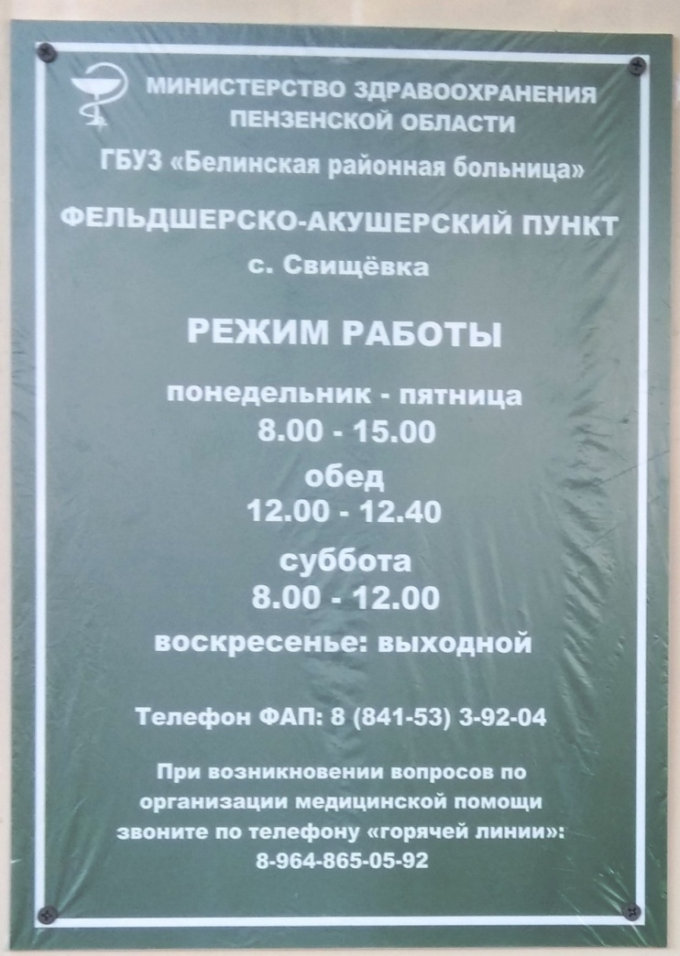
Во время экскурсии врачу общей практики Вере Григорьевне Брагиной было задано много вопросов. Необычным и интересным ей показался вопрос об истории белого халата.

Slide 4
Немного истории.
Белый медицинский халат – неотъемлемая часть образа врача, его визитная карточка. Но так было не всегда.
Впервые о белых халатах заговорили во второй половине девятнадцатого века. До этого времени врачи, оказывая медицинскую помощь, носили обыкновенные фартуки. Если была необходимость, еще надевали перчатки. Раньше врачей узнавали не по одежде, а по его делам и всех докторов знали в лицо.
Впервые о белых халатах заговорили англичане. В 60-е годы XIX столетия английский хирург-гигиенист из английского города Глазго Джозеф Листер начал развивать теорию антисептики, которая была быстро признана врачебным сообществом. Одновременно он развил теорию о том, что белые халаты обладают тоже антисептическим свойством. С этого времени и начинается история медицинских халатов.
Спецодежду с давних времен носили только сестры милосердия. В средневековья именно они занимались выхаживанием больных,а лечение производилось при монастырях. Изначально их одеяние было черно-белого цвета,а в начале 20 века сестры Красного креста. Было много споров, однако жизнь расставила все на свои места, когда в 1918—1919 годах в Европе свирепствовала «Испанка», унесла жизнь десятков миллионов людей. Именно в это время ношение белых халатов стало повсеместным: их стали носить не только хирурги, но и врачи других специальностей.

Slide 5
Особенности белого цвета.
Белый цвет - цвет божественной чистоты и высокого доверия. Настоятельница Свято-Троицкого монастыря говорила: “Белые одежды - символ Спасения, белый халат врача - символ помогающего в беде”. Первыми в постоянную практику белые халаты ввели,вероятно,немцы в период франко-прусской войны 1870 года. К началу 20 века применение белого халата,шапочки и маски при хирургических процедурах было делом уже довольно распространенным. Но только после смертоносной мировой эпидемии испанки в 1918 году, унесшей жизни десятков миллионов человек, ношение халата и шапочки стало явлением повседневным не только среди хирургов, но и врачей других специальностей.

Slide 6
Вывод.
В настоящее время одежда для медицинского персонала не менее важна, чем инструмент.
Она должна быть удобная, функциональная, вызывающая уважение.
Она, как уверяют доктора, сама по себе оказывает благотворное воздействие на процесс лечения, придавая врачу уверенность, а пациенту веру.
Недаром испокон веков белые халаты служит одним из символов самой гуманной профессии.

Slide 7
Как сейчас одеваются медики.
Если раньше ткань халатов всегда была только из хлопка, то сейчас при пошиве стали использовать смесь натуральных и синтетических волокон. Благодаря таким материалам медики выглядят современно и стильно. В последнее время все чаще спецодежда медиков становится зеленой, розовой, голубой и т.д. Сейчас стало модным, а может и целесообразным, носить спецодежду разных цветов. По цвету халатов и костюмов можно судить, в каком отделении работает медик. Необходимость отойти от белого цвета заставляют и современные технологии: отражение от ламп в операционных и в манипуляционных с белыми стенами. Но какой бы цвет медицинских халатов не был, белый халат врача всегда будет его визитной карточкой. Эта одежда до сих пор не потеряла своей популярности среди врачей и медсестер.

Slide 8
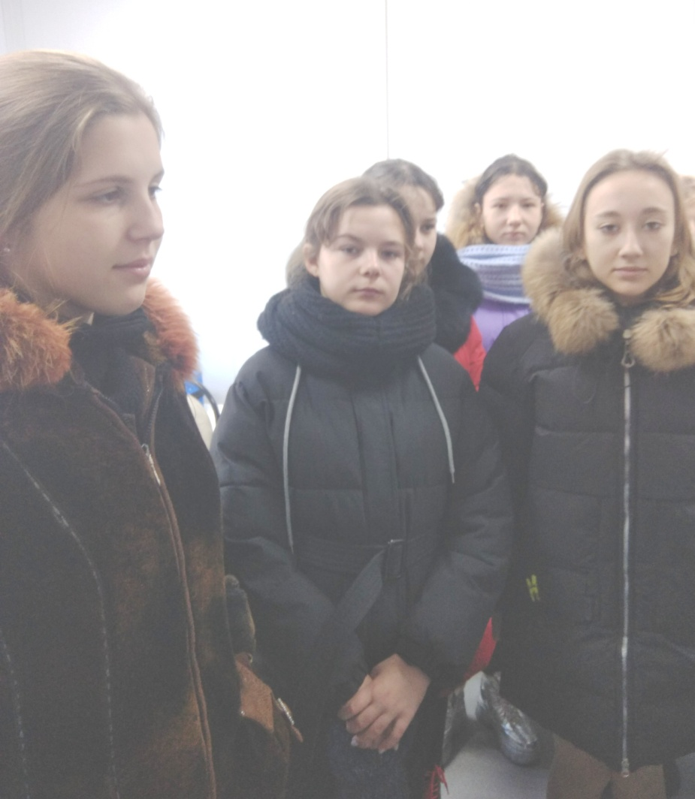
Я не знаю, кем я буду, когда вырасту, но профессия врача меня заинтересовала, ведь именно они спасают жизни людей.
Плеханова Александра

